Slide 1
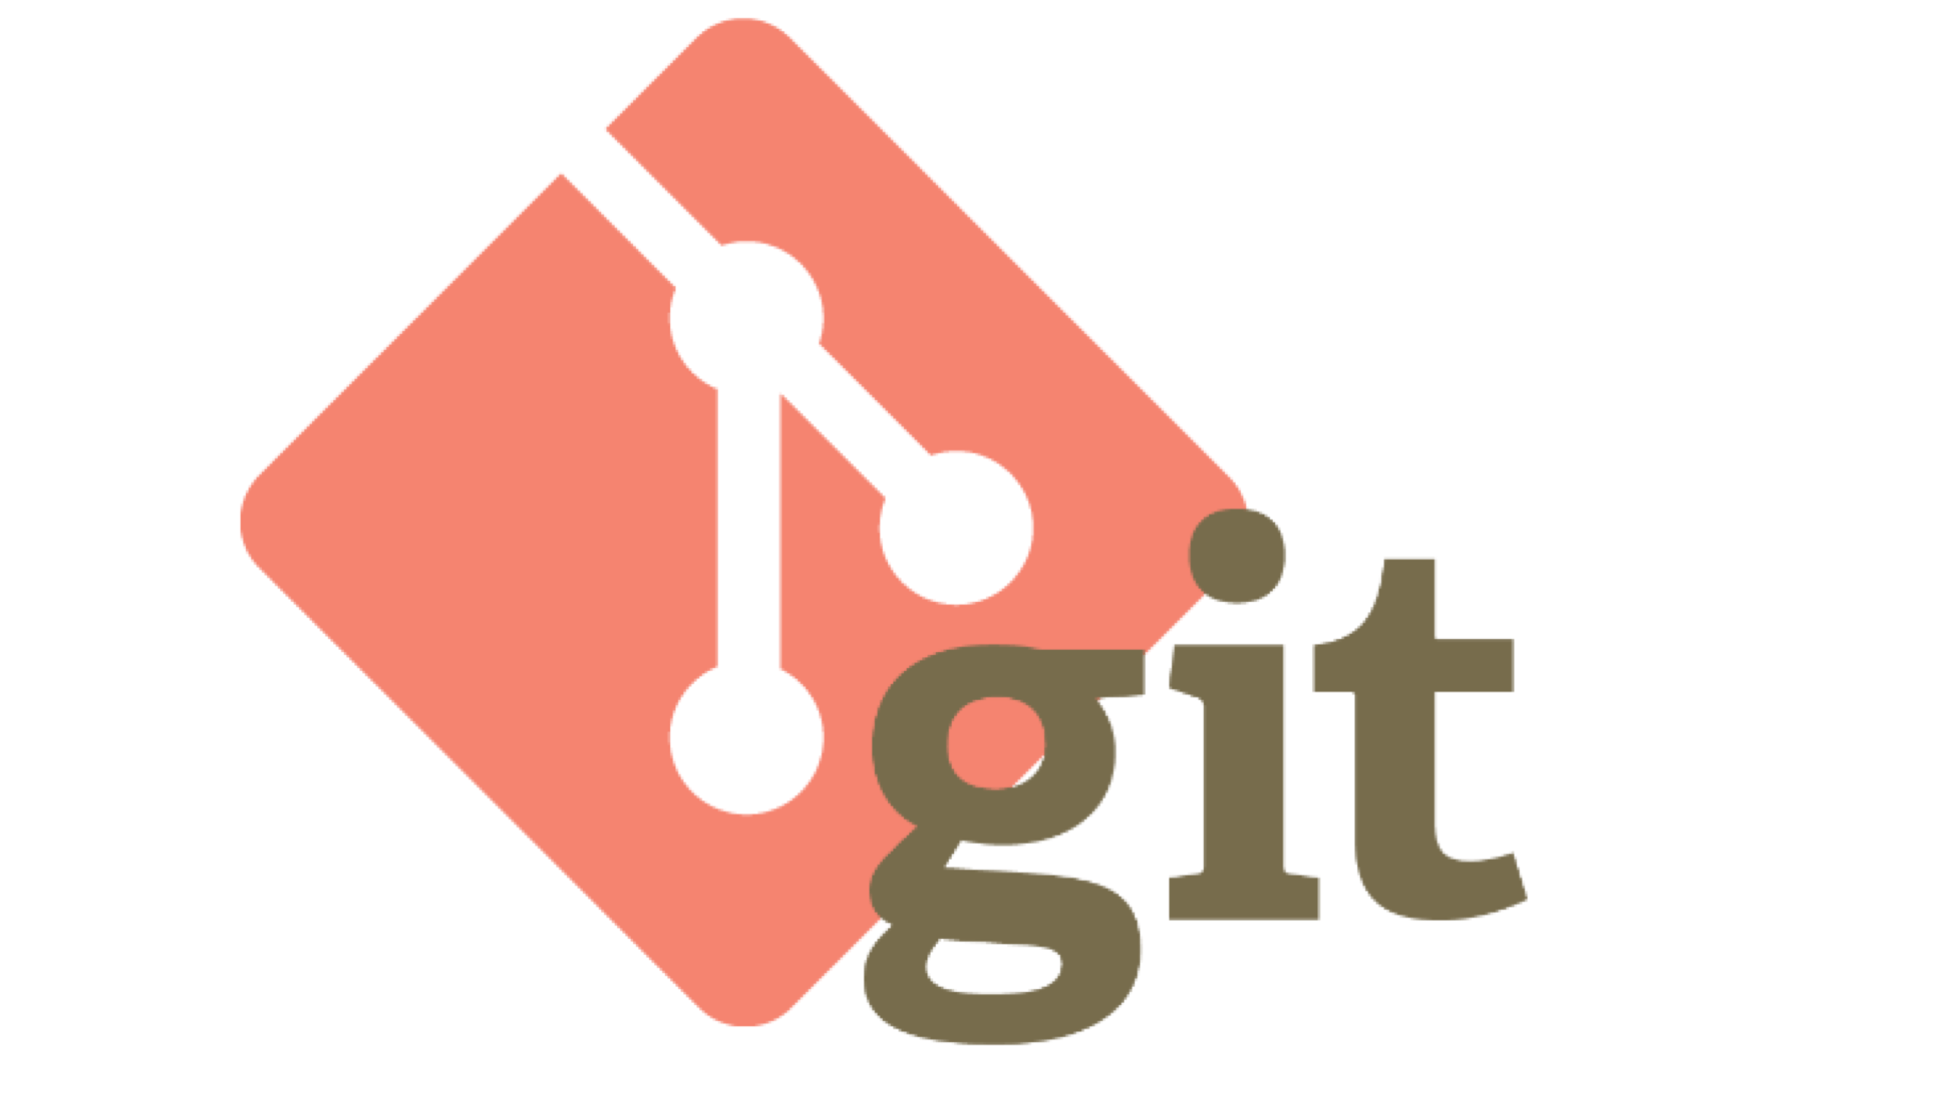
Iniciando con Git
Adolfo León Barrón

Slide 2
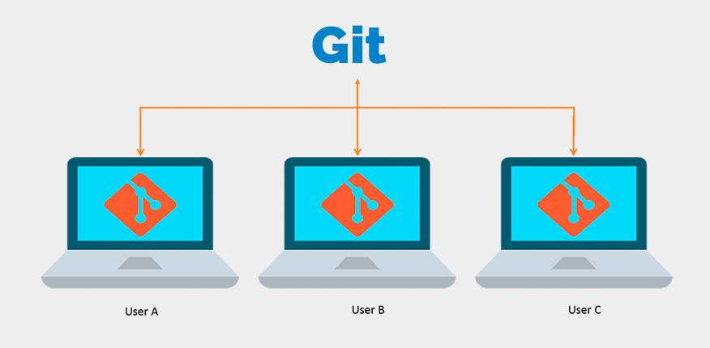
Introducción
Git es una herramienta tecnologica que nos permite tener el control del manejo de versiones de nuestros sistemas en desarrollo pensando en la eficiencia, la confiabilidad y compatibilidad del mantenimiento de versiones de aplicaciones cuando estas tienen un gran número de archivos de código fuente.

Slide 3
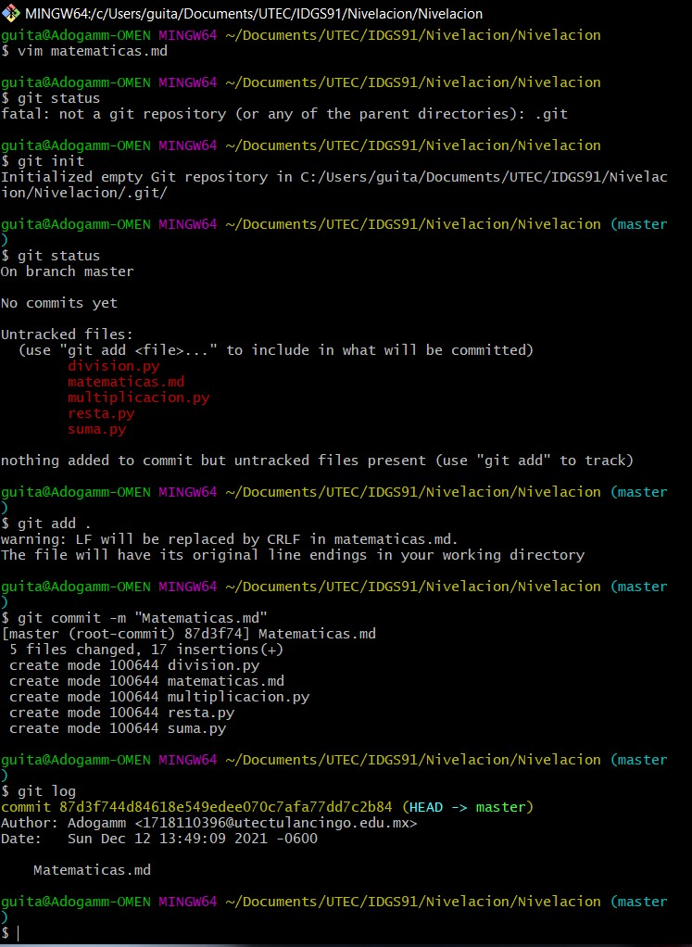
Desarrollo
Crea en la terminal un archivo llamado matemáticas.md con el comando touch, agrégale un contenido con el comando vim, ahora muestra el estado del repositorio con el comando git status y agrega este nuevo cambio a tu proyecto con el comando git add, ahora súbelo al repositorio local con el comando commit -m, verifica tus resultados con el comando git log.

Slide 4
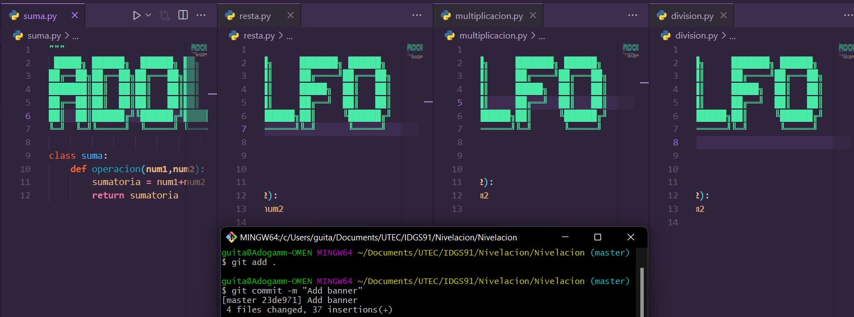
Desarrollo
Ahora haz exactamente lo mismo con todos los programas *.py realizando la modificación de agregar un banner con tus datos

Slide 5

Conclusión
La implementación del software de git es bastante útil y no solo es el hecho de que sea útil, sino que su curva de aprendizaje es bastante básica por lo que cualquier persona dedicándole un par de días o incluso horas puede entender la parte practica de la implementación de esta herramienta de software que nos resulta de vital importancia a los que ya estamos familiarizados con este tipo de herramientas. Si bien es cierto que puede parecer complicado al inicio (En el momento en el que no tenemos ningún conocimiento previo de las terminales Linux) son herramientas sencillas de utilizar y que sin requerir de una interfaz grafica cualquiera las puede utilizar.

